Slide 1
Desenvolvimento de Software II
Analise e desenvolvimento de aplicações orientadas a objeto com Java SE
3º Módulo

Slide 2
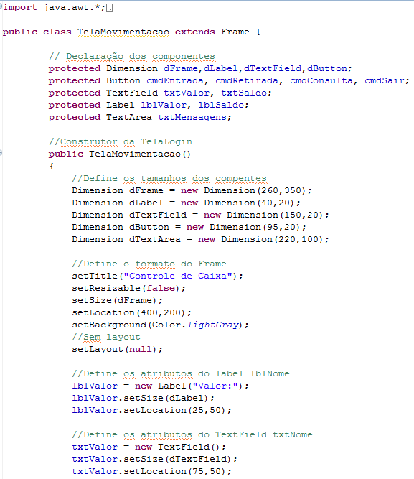
Classe
TelaMovimentacao
  Somente designer

Slide 3
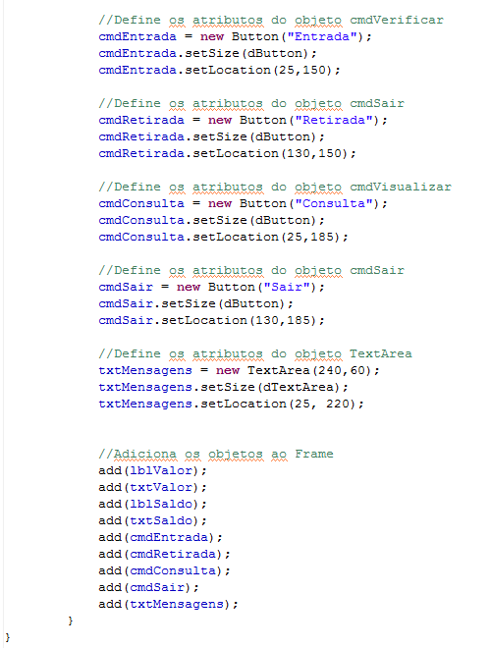
Classe
TelaMovimentacao
  Somente designer

Slide 4
Interfaces Listeners
Para se controlar os eventos de um formulário deve se incluir na classe as interfaces gerenciadoras de eventos também chamadas de listeners da classe.
Listener quer dizer ouvinte e existem uma série de listeners que uma classe pode implementar e que recebem uma informação vinda dos objetos da tela, cada vez que um evento é detectado por eles.

Slide 5
Interfaces Listeners
Podem ocorrer eventos de vários tipos, dentre eles, os mais comuns sãos:
  Eventos de ação
    Implementados pela interface ActionListener
  Eventos de Janela
    Implementados pela interface WindowListener
  Eventos de Teclado
    Implementados pela interface KeyListenerd
  Eventos de Mouse
    Implementados pela interface MouseListener

Slide 6
Interfaces Listeners
A interface ActionListener possui 1 método que é:
  actionPerformed()

Slide 7
Interfaces Listeners
A interface WindowListener possui 7 métodos, que são:
  windowActivated()
  windowDeactivated()
  windowIconified()
  windowDeiconified()
  windowOpened()
  windowClosed()
  windowClosing()

Slide 8
Interfaces Listeners
A interface KeyListener possui 3 métodos, que são:
  keyPressed()
  keyReleased()
  keyTyped()

Slide 9
Interfaces Listeners
A interface MouseListener possui métodos, que são:
  mouseCliecked()
  mouseEntered()
  mouseExited()
  mousePressed()
  mouseReleased()

Slide 10
Interfaces Listeners
A implementação de uma interface é feita através do comando implements inserido na abertura da classe.
Os métodos das interfaces Listeners são abstratos, portanto, se implementarmos uma interface listener todos os seus métodos devem ser implementados na classe.

Slide 11
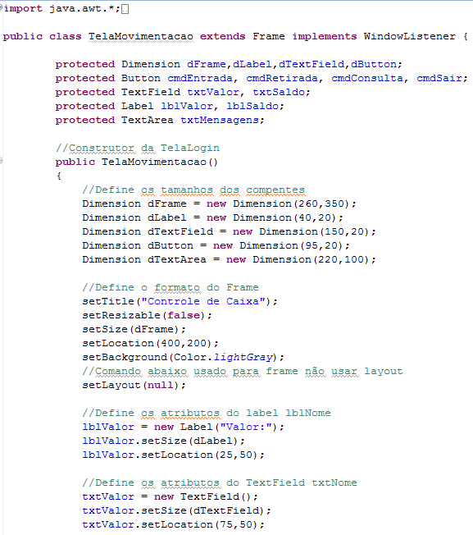
Classe
TelaMovimentacao
  Implementação da WindowListener

Slide 12
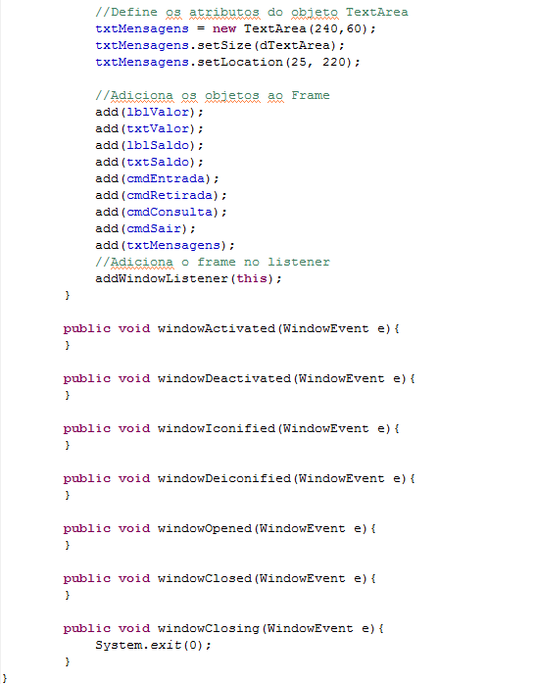
Classe
TelaMovimentacao
  Implementação da WindowListener

Slide 13
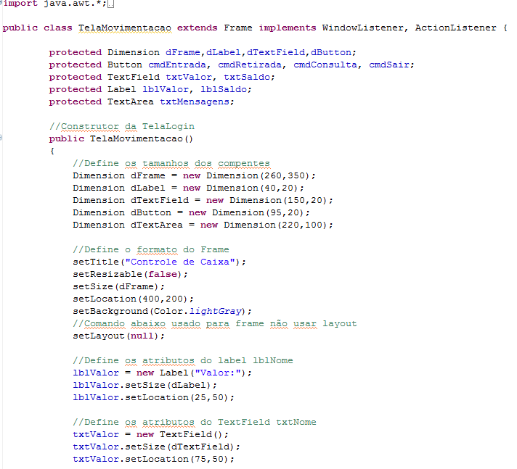
Classe
TelaMovimentacao
  Implementação da ActionListener

Slide 14
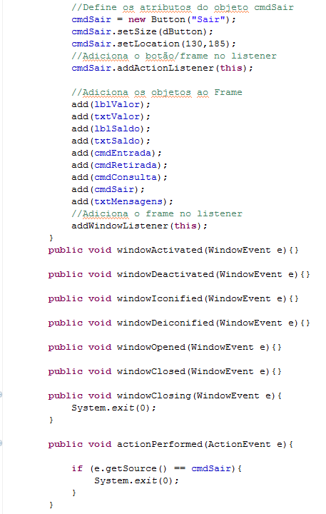
Classe
TelaMovimentacao
  Implementação da ActionListener

Slide 15
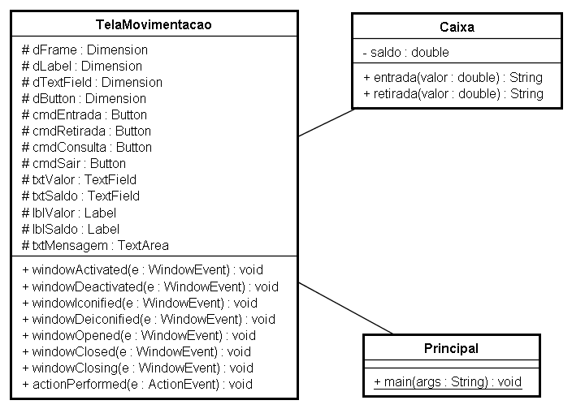
Exemplo ControleCaixa

Slide 16
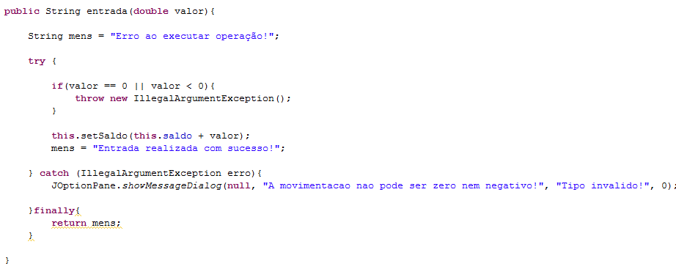
Classe Caixa

Slide 17
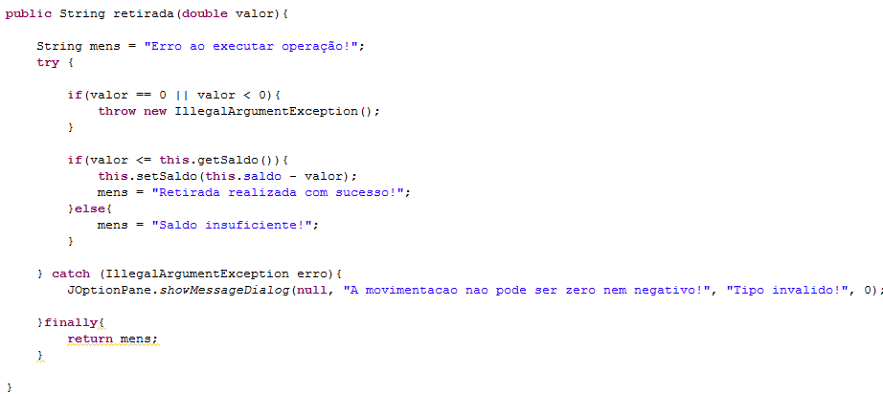
Classe Caixa

Slide 18
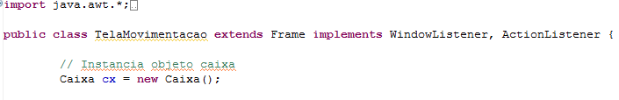
Classe TelaMovimentacao

Slide 19
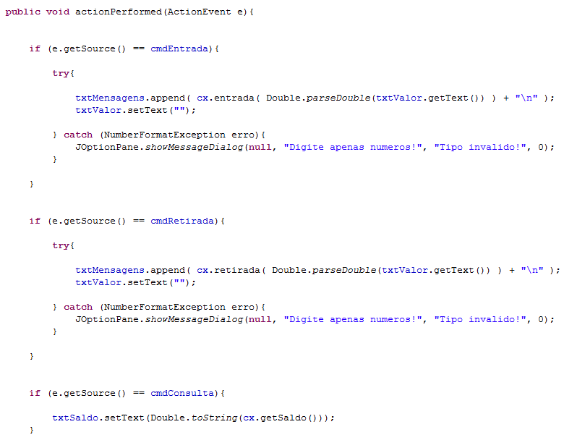
Classe TelaMovimentacao

Slide 20
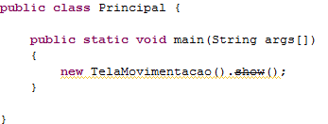
Classe Principal

